Slide 1
An Introduction
PSU
Day #1 Session 1
bayusetiaji@amikom.ac.id | 2019

Slide 2
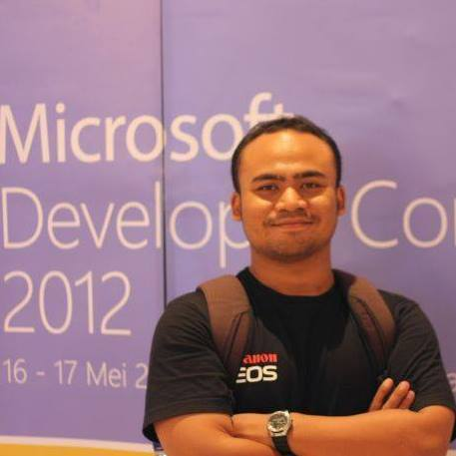


About me..
Bayu Setiaji, M.Kom
Informatics, Faculty of Computer Science
bayusetiaji@amikom.ac.id
@yipsip
@jogjadarilangit
bayusetiaji@amikom.ac.id | 2019

Slide 3
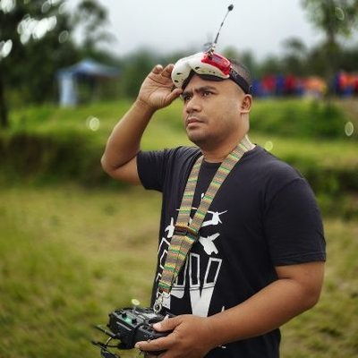
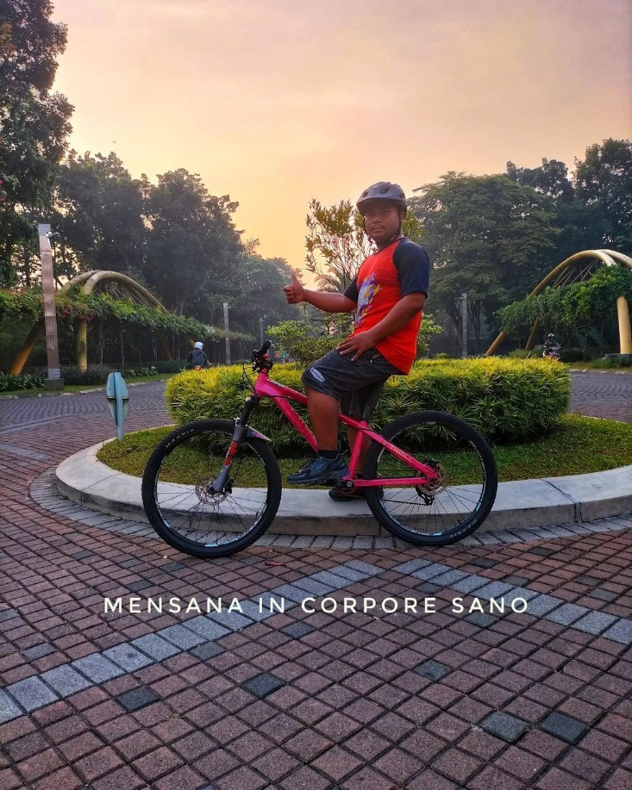
bayusetiaji@amikom.ac.id | 2019

Slide 4
Next…
bayusetiaji@amikom.ac.id | 2019

Slide 5
Gambarlah sebuah pemandangan..
bayusetiaji@amikom.ac.id | 2019

Slide 6
PSU Sukses..
harus dilakukan
tidak boleh dilakukan
bayusetiaji@amikom.ac.id | 2019

Slide 7
Kelompok
Berhitung 1 s/d 6
Berkelompok sesuai nomor
Pilih ketua dan sekretaris
Agar PSU sukses
Harus dilakukan
Tidak boleh dilakukan
Sanksi

Slide 8
logo
Nama Kelompok
Ketua: Nama Ketua
Anggota:
Anggota 1
…
Harus dilakukan:
Aktivitas 1
…
…
…
Tidak boleh dilakukan:
Aktivitas 1
…
…
…
Sanksi:
Sanksi 1
…
…
…

Slide 9
Peraturan Kelas
Peraturan
Peraturan 1
…
Disetujui:
Ketua 1 ttd 1
… ttd 2
… …
… …
… …
… …

Slide 10
Any question?

Slide 11
Session #2

Slide 12
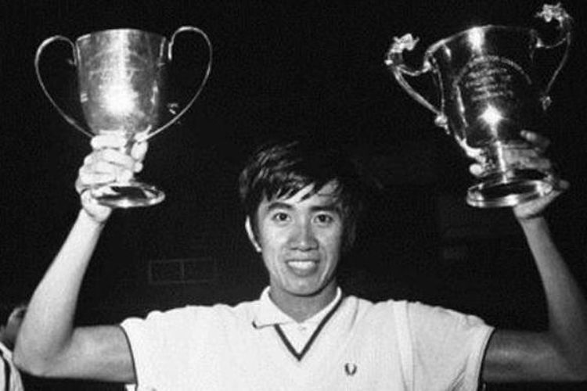
Konsep Diri?
Rudy Hartono

Slide 13
Personal High Achiever
Percaya diri
Disiplin
Berfikiran positif
Optimis
Selalu berusaha & bekerja keras
Sabar
Bisa bekerjasama dalam team
Tidak mengecewakan orang lain
Kreatif
Berdoa dengan yakin

Slide 14
Thematic Apperception Test
Session #2

Slide 15
Imageries
Achievement Imagery
Task Imagery
Unrelated Imagery

Slide 16
Scoring
No | Kategori | Skor
1 | AI | TI | UI
2 | Needs (N)
3 | Actions (A)
4 | Success Anticipation (SA)
5 | Failure Anticipation (FA)
6 | Personal Block (PB)
7 | World Block (WB)
8 | Help (H)
9 | Success Feeling (F+)
10 | Failure Feeling (F-)
11 | Theme (Th)
1 bila terpenuhi
0 bila tidak terpenuhi

Slide 17
Result
Skor | Cara berpikir
>= 9 | Negara maju
7 – 8 | Negara berkembang
5 – 6 | Negara Wakanda
<= 4 | Negera terbelakang

